Slide 1

目录
1
概要介绍
2
模块介绍
3
文件关系
4
问题与展望

Slide 2
目录
1
概要介绍
2
模块介绍
3
文件关系
4
问题与展望

Slide 3
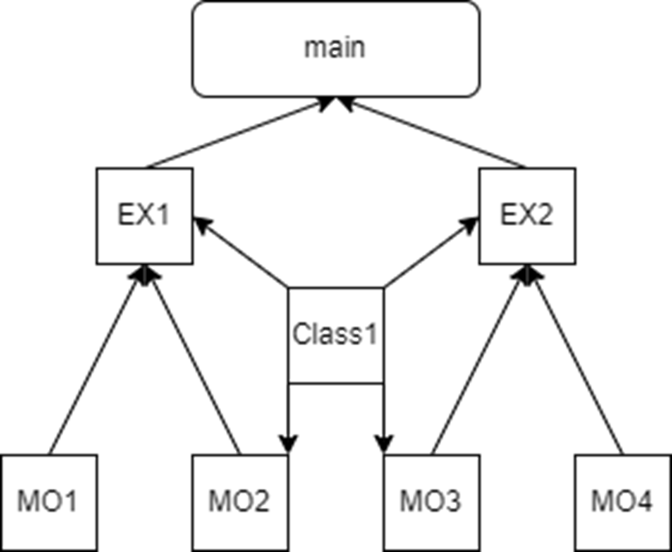
一、概要介绍——模块化
北斗星软件架构的主要思想是模块化解耦。
上层面向过程——流程模块：
流程模块（Ex模块）与子流程模块（Mo模块）表示一个状态机，可以直接操作全局数据池变量;
底层面向对象——对象模块：
对象模块（Class模块）抽象一个数学库、一种方法甚至也可以是一个状态机，但不可以直接操作全局数据池变量。需要被状态机模块引用或被全局数据池实例化。
Ex模块每个调度都只有一个供外部调用的统一格式的函数。这个函数只有一个void*型参数，没有返回值。main函数调用时，按照模块的优先级顺序依次排列，也就是面向过程。

Slide 4
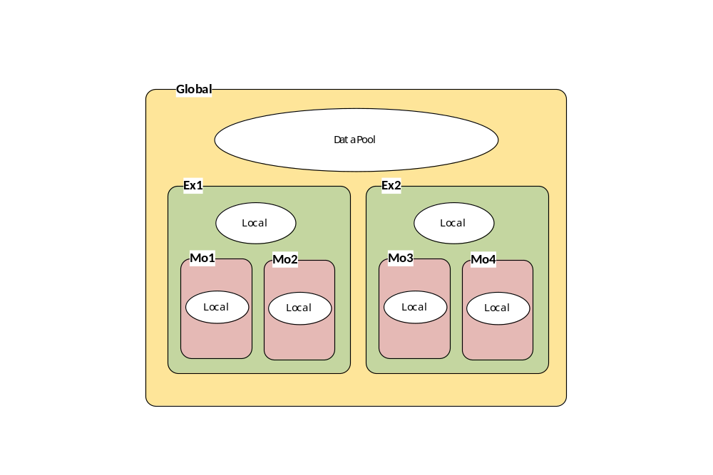
一、概要介绍——变量作用域
北斗星软件架构采用数据流的思想：变量在模块中流动。
因此需要特别强调变量作用域的概念。每个模块都有外部不可见的私有变量（Local），最外层的全局数据池（DataPool）中变量也必须注册GetSet函数才允许被使用。

Slide 5
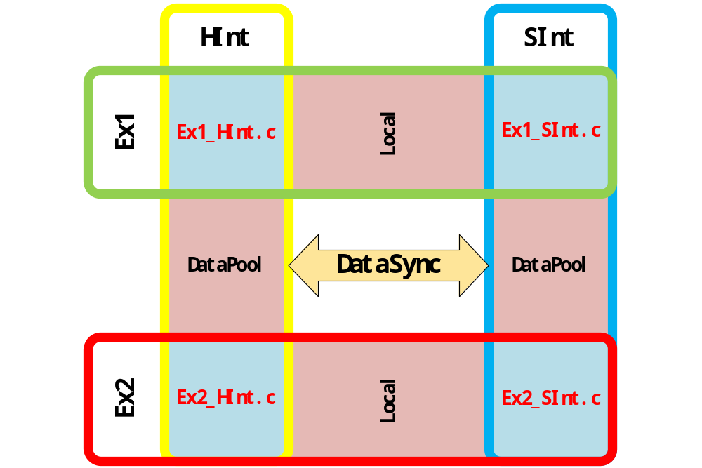
一、概要介绍——调度与数据安全
北斗星软件架构计划有4个调度HInt、RInt、FInt、SInt。均是硬件中断。
流程模块具有调度属性，而对象模块没有调度属性。
为了兼顾不同调度的数据安全与编程灵活性，允许局部的混乱：
1.对于全局数据池中变量进行严格的调度隔离，不同调度的数据交换必须在数据同步函数中写明，该函数在一个精心设计的时刻执行。
2.对于模块内部的私有（Local）变量，允许在多个不同的中断中跨调度使用。

Slide 6
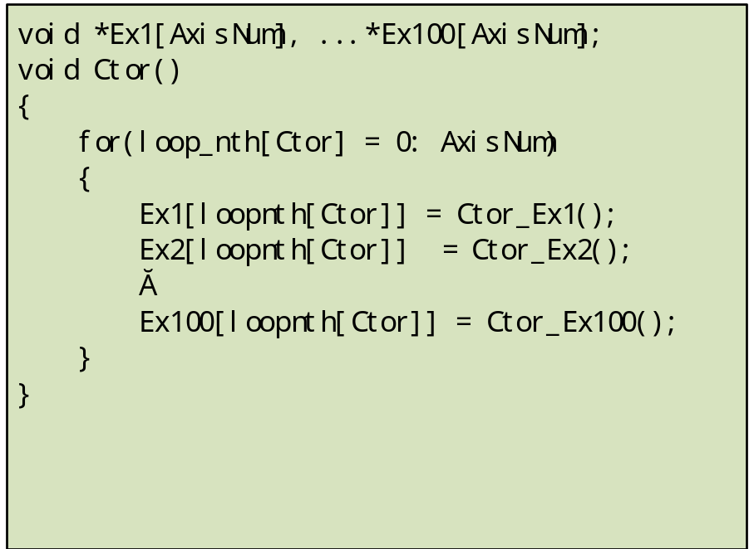
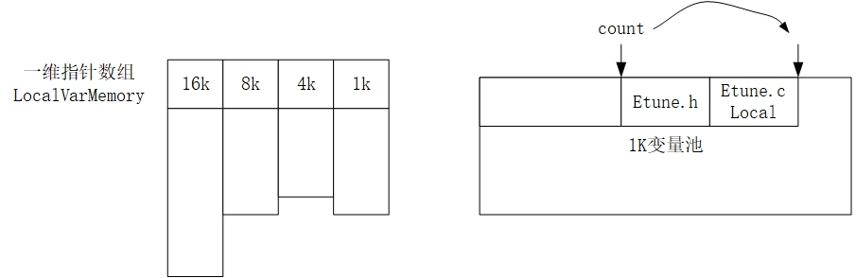
一、概要介绍——动态内存分配
北斗星软件架构使用了动态内存分配的思想，每个模块都提供了一个构造函数（ Ctor ）动态获取一片空间，并返回首地址：
1.内外隔离：外部只知道地址，而不知道结构体具体内容。
2.实现与实例化分离：不由实现者进行实例化，可以将实例化推迟到最外层（main函数、调度中断函数），尤其适合多轴。

Slide 7
目录
1
概要介绍
2
模块介绍
3
文件关系
4
问题与展望

Slide 8


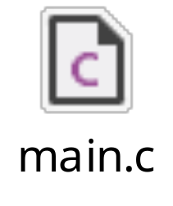


二、模块介绍——对象模块（Class）
模块公有变量：写在.h中
模块私有变量（local）：写在.c中
模块参数（parameter）：在初始化时就确定的变量，在一次完整的执行中不会再被更改。
一般是模块私有变量，初始化时根据config设置。
模块过程变量（work）：模块执行过程中需要用到的私有变量。
一般是模块私有变量。
模块输入 (input)：模块执行过程中需要读取的外部变量。
一般是模块函数的参数。
模块输出 (output)：模块执行过程中需要输出给外部的变量。
一般是模块函数的返回值或者公有变量（对外.h结构体中）

Slide 9
二、模块介绍——流程模块（Ex、Mo）
流程模块：完成某个单一功能流程的状态机
流程模块的一次完整执行：
流程模块的构造：MCU初始化时执行构造（内存分配）
流程模块初始化：确定模块参数，初始化过程变量，保护现场，获取资源控制权等
流程模块执行 ：读取输入，执行计算，记录过程变量，模块输出（注意这些步骤并非每拍都要执行，输入、输出、过程变量都可以选择不更新，保持上一拍。应当是触发式的，只做必要的读取和修改）
流程模块错误处理：必要
流程模块退出：必须的安全退出，无论发生什么最终模块一定要执行退出操作，如恢复现场，释放资源控制权等。使能信号置位，不代表模块执行中止，模块一定要安全地退出。
流程模块的销毁：目前不会动态销毁，除非关掉MCU
注意：
禁止外部直接修改状态机状态！！！
退出时，父状态机必须根据子状态机返回值确定子状态机安全退出！！！

Slide 10
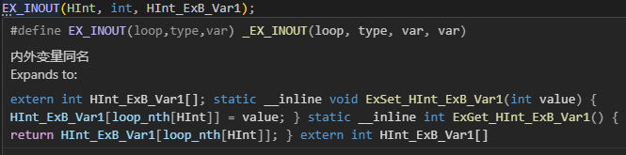
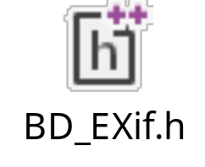
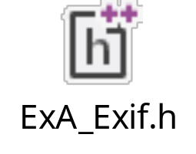
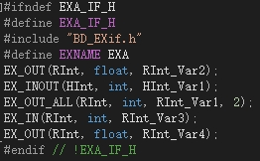
二、模块介绍——流程模块注册使用全局变量
注册IN对应生成Get函数
注册OUT对应生成Set函数
根据if.h文件，可以得到模块的名称、输入输出、以及调度情况。即模块的全部接口信息！！！
模块名：EXA
调度：两个HInt、RInt
输入：1个
输出：3个
输入输出：1个

Slide 11
目录
1
概要介绍
2
模块介绍
3
文件关系
4
问题与展望

Slide 12
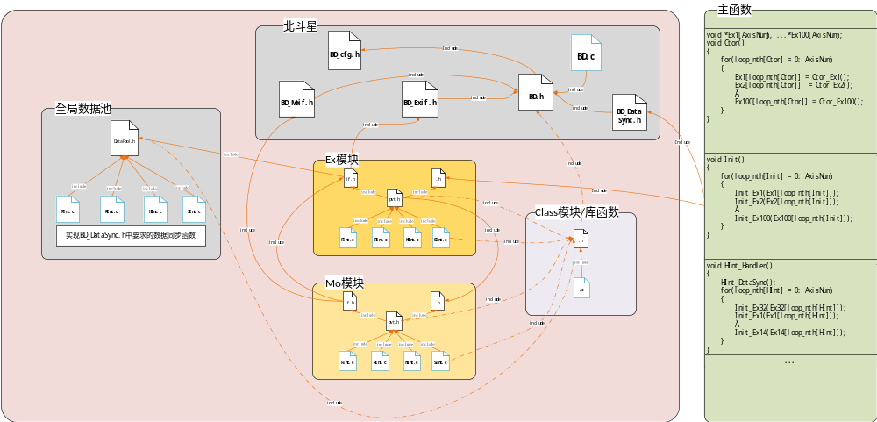
三、文件关系

Slide 13
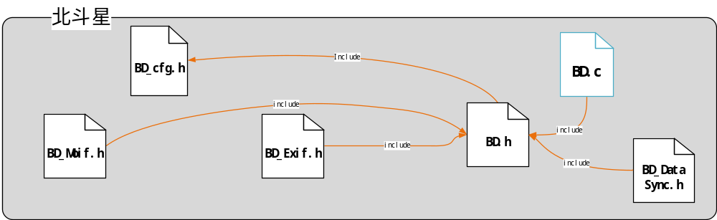
三、文件关系——北斗星架构部分
BD_config.h：北斗星配置文件，包括硬件相关宏定义，调度枚举，堆空间设置等。
BD.h：循环变量，malloc函数等。
BD_DataSync.h：数据同步区相关函数声明（函数定义需要在DataPool中实现）。
BD_Moif.h：Mo接口函数注册相关宏。
BD_Exif.h：Ex接口函数注册相关宏。

Slide 14
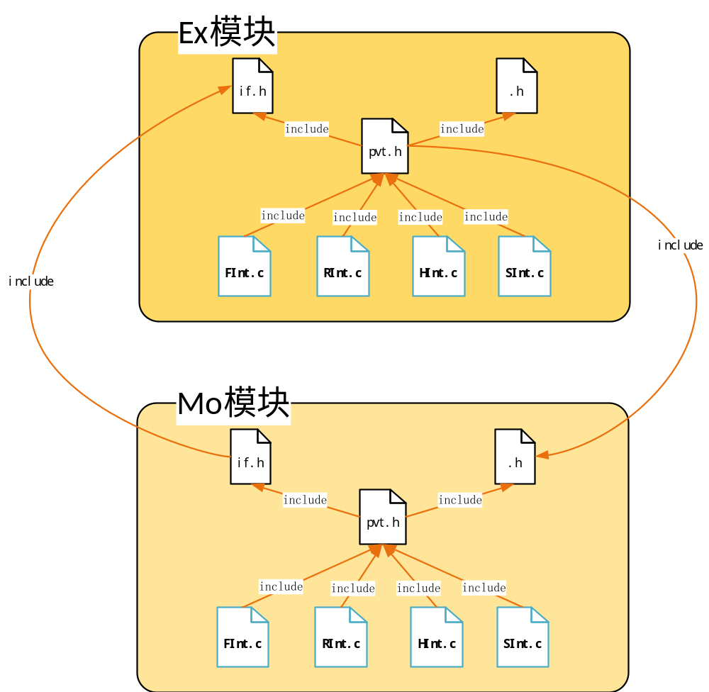
三、文件关系——流程模块
if.h：接口函数注册文件。
.h：声明外部调用函数（Ex每个调度只能有一个相应的函数）。
pvt.h：内部头文件，包含私有结构体声明，及模块内部公用函数。

Slide 15
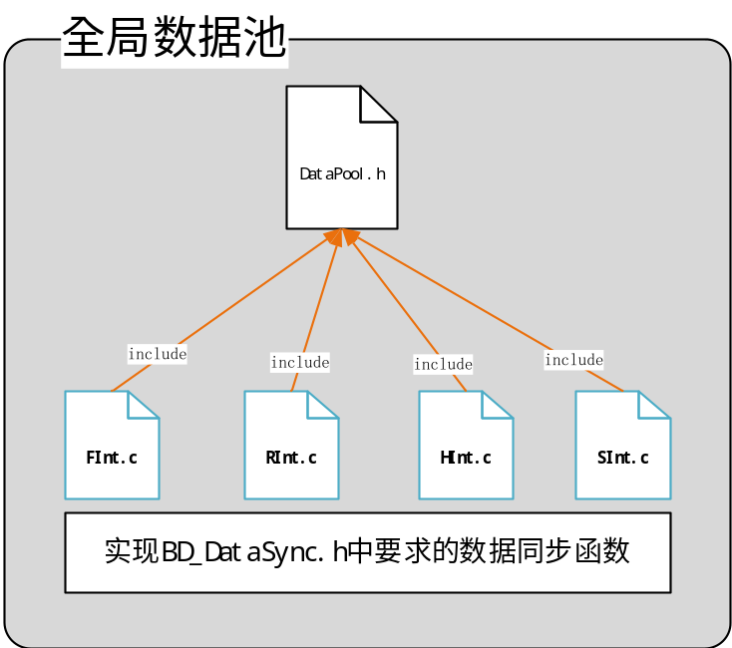
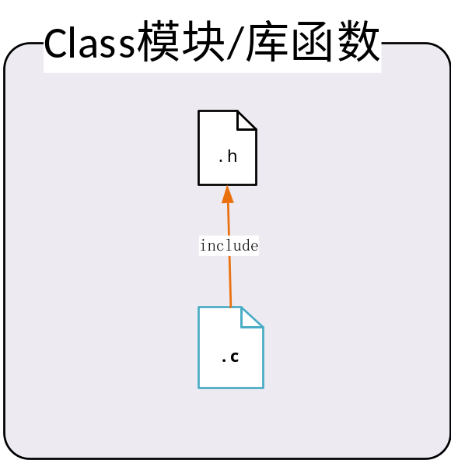
三、文件关系——全局数据池
DataPool.h：轴号，全局变量结构体定义。
数据同步函数需要在全局数据池模块中实现。
.h：公用结构体、外部调用函数声明。

Slide 16
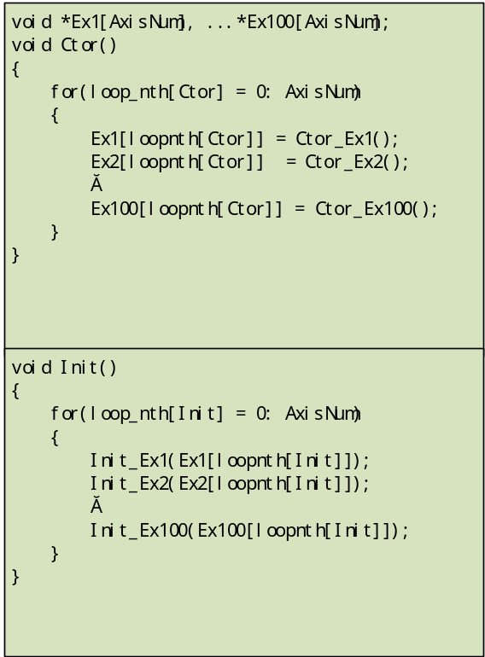
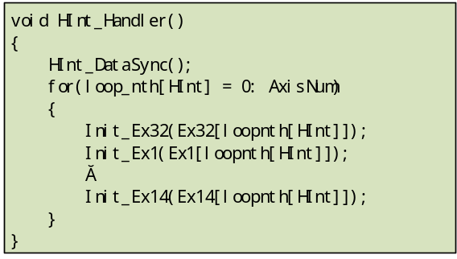
三、文件关系——主函数
主函数指main函数和调度中断函数，需要包含BD_Data
Sync.h和各个Ex.h。
所有模块都是void*数组，数组长度大部分为轴数。
main函数：需要执行各模块的构造函数和初始化函数。
调度中断函数：执行数据同步函数；根据模块的优先级按顺序执行Ex相应的函数。

Slide 17
目录
1
概要介绍
2
模块介绍
3
文件关系
4
问题与展望

Slide 18
四、问题与展望——问题
问题1：过多全局变量（标志位）轮询
全局变量（标志位）会导致模块间产生数据强耦合。而且掷出和接收标志位是一种异步操作，滥用可能引发很多问题。
C语言作用域限制少，函数外基本上都是全局有效。需要减少全局变量的使用，比如利用函数的参数和返回值减少标志位的使用。
对硬件的操作很多需要轮询，比如周期采样，控制环路，总线等。但软件上事件的发生很多是一次性的，而且程序完全知晓变化发生的确切时刻，触发（立即执行）可能是比轮询更好的方式。

Slide 19
四、问题与展望——问题
轮询与触发：
周期性
轮询（控制环路）
知道事件何时发生（主动发出事件）
一次性
触发（写功能码，处理错误码，模块输出）
事件持续时间长
或实时性要求低
轮询（读功能码）
不知道事件何时发生
（被动接受事件）
事件持续时间短
或实时性要求高
触发（读Z信号）

Slide 20
四、问题与展望——问题
问题2：状态机（switch式）的写法
状态机的状态与标志位是不同的，标志位是全局的，而状态是状态机的私有属性，只有状态机才能改变它自身状态，外部不能直接干预状态机状态，只能“建议改变状态”。
一个状态机的完整生命周期结束的标志是恢复到初始状态，而目前代码中对错误异常退出的处理往往是立即终止状态机的执行，而不是等待它安全地“优雅退出”。
状态机中的变量按照属性的不同（参考Simulink）分为：parameter（初始化确定），work（过程参数），input（输入），output（输出）；按照作用域分为：公有，私有。
更高级的事件驱动状态机：UML状态机，事件机制。

Slide 21
四、问题与展望——问题
问题3：多轴问题（复用问题）
多轴问题其实是复用问题，大部分模块数量和参数数量与轴数（电机数）一样，但有一些并不是，比如驱动器参数，DI/DO个数等。
把大过程拆成若干个小过程是正确的，但问题是拆分的过程，应当把子过程的函数和变量都拆开，封装起来，变成子对象。而不是把大函数拆成很多个零输入零输出的小函数，在小函数内部又使用全局变量。
因此提高复用的方法是多使用函数的参数和返回值，少使用全局变量。

Slide 22
四、问题与展望——问题
问题4：滥用功能码
首先需要明确功能码（PDO、SDO）有且只有与上位机(后台)交互的作用。
功能码只是对程序的一种“采样”，这个过程速度可能快可能慢，可能与MCU的计算周期同步，也可能不同步，不能当做MCU内部的全局变量使用。
驱动器MCU完成的就是将功能码和硬件采样值计算成各种控制参数交给FPGA的一个过程，而不是计算后再显示到后台功能码。

Slide 23
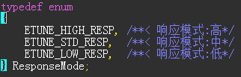
四、问题与展望——问题
其他建议：
除了与硬件相关或者内存紧张，不要使用位域，不是原子操作。
枚举比宏更清晰，相当于定义新的数据类型

Slide 24
四、问题与展望——展望
嵌套状态机，事件驱动，事件总线
模块级、函数级自测（ReleaseDebug版本，防御式编程assert，unity单元测试，在线单元测试）
PC上的无实物仿真调试（32位嵌入式代码移植win32，电机仿真）
工具链（makefile和代码自动生成脚本（功能码自动生成、根据接口文档的代码自动生成））

